Slide 1

Oyunu oynamak ve tıklayabilmek için F5 tuşuna ve slayt başlatma tuşuna basınız
Oyun sadece tıklamalıdır bu yüzden elinizi klavyeden uzaklaştırın
Aşağıda çıkan butonlara lütfen dokunmayın yoksa oyunda sıkıntılar yaşanabilir.
Oyunda belli yerler tıklanabilecek şekilde ayarlanmıştır bu yüzden bir yere tıklayınca diğer slayta geçer diye korkmayın :)
OYUNA GİTMEK İÇİN TIKLA
Buna tıklamadan önce yazıları okuyun ve f5(telefonda slayt tuşu) tuşuna tıklayın

Slide 2
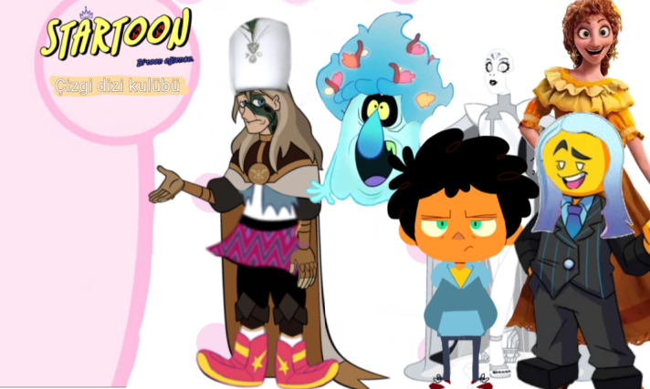
BAŞLA
KATKISI OLANLAR
OYUN HAKKINDA
OYUNDAN ÇIK

Slide 3
KATKISI OLANLAR
Yapımcılar: Ronaldocu Messi(M_S) ve Mr.Arda
Karakter Tasarımları:Sunucudaki çoğu kişi :D
Oyun Fikri:Arda Ama Azra olan(Mr.Arda)
Sunucu:Startoon
Geri Dön

Slide 4
OYUN HAKKINDA
Startoon adlı sunucuda aramızda geçen şakalar üzerine yapılmış bir oyundur. Karakterler ve hikayenin bir kısmı sunucudaki kişiler ile hazırlanmıştır.
Karakterlerin hepsi gerçekten sunucudaki insanlardan esinlenilmiştir.
Oyun herkesin oynayabilmesi ve yapımcının bilgisayarının patates olmasından dolayı Powerpoint üzerinden yapılmıştır.
Sunucuda olup oyunda olmayanlar devam oyunlarına eklenecektir :D
Kendinizde bir şeyi değiştirmek isterseniz yapımcıya yazmanız yeterlidir
Oyundan hiçbir maddi kazanım bulunmamaktadır
Geri Dön

Slide 6
HAFTA SEÇ
HAFTA 1
Karakterimiz bir kulübe girmeye çalışır ve olaylar başlar
HAFTA 2
Karakterimiz diğer yöneticilerle tanışır
GÜNCELLEMELERLE DİĞER HAFTALAR EKLENECEKTİR

Slide 7
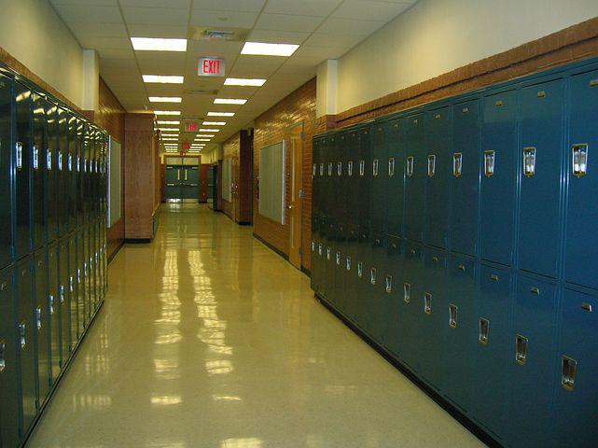
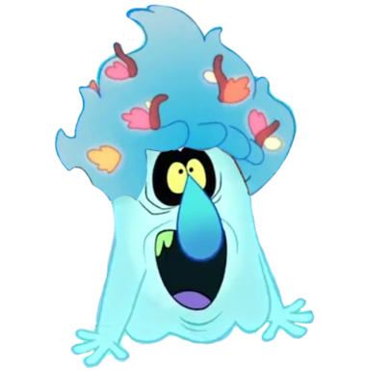
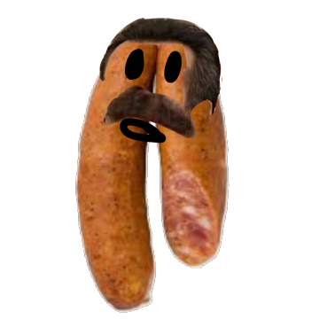
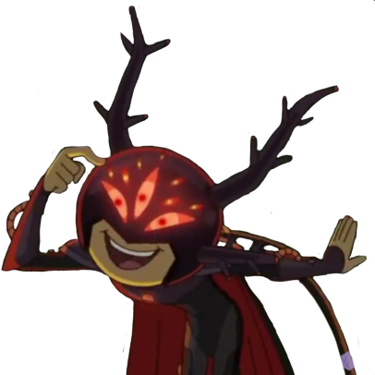
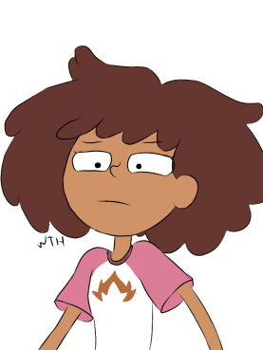
FİZİK
SEN
OFF bu gün gerçekten çok yorucuydu.Kantinden bir şeyler alıp çıkıyım ba-
AAA telefon çalıyor.

Slide 8
FİZİK
SEN
Alo?Anne noldu bende tam eve gelicektim

Slide 9
FİZİK
ANNEN
Yavrum eve eğer bir kulüpe girmezsen gelemezsin

Slide 10
FİZİK
SEN
NE?! NEDEN

Slide 11
FİZİK
ANNEN
Çünkü çok asosyalsın ve benim kafa dinlemeye ihtiyacım var.Bir kulüpe gir ve sosyalleş çabuk!

Slide 12
FİZİK
SEN
AAAĞĞĞ Tamam anne akşama evdeyim o zaman

Slide 13
FİZİK
ANNEN
Hadi görüşürüz!

Slide 14
FİZİK
ANNEN
AAA Nerden bulucam şimdi kulüp Neyse kantine gidiyim de düşünürüz artık

Slide 15
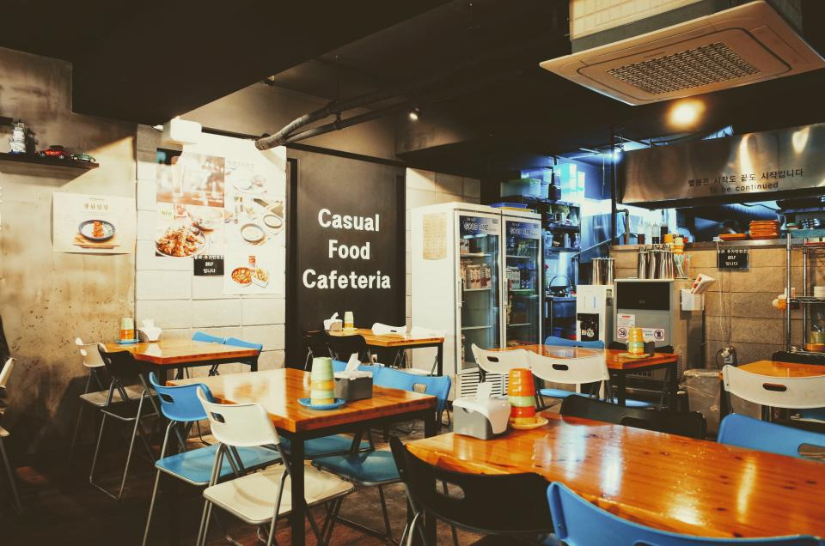
Sen
Kantin niyeyse boş

Slide 16
O sırada kantine giren andaçı görür

Slide 17
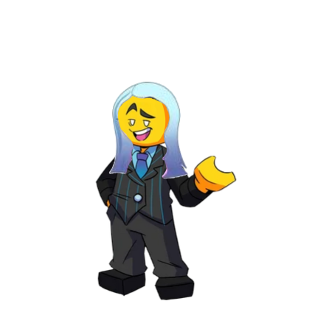
Sen
Selam andaç

Slide 18
Andaç
Selam yüzün asık birşeye mi üzgünsün?

Slide 19
Sen
Hayır ama canım sıkkın sadece

Slide 20
Andaç
Nedenki?

Slide 21
Sen
Annem kulübe katılmazsan eve gelemessin dio.Şimdiye
Kadarda tüm kulüpler dolmuştur ☹

Slide 22
Andaç
Aslında bizim kulüpte bir boşluk var

Slide 23
Sen
Sizin kulüp ne kulübüydü

Slide 24
Andaç
Çizgi dizi kulübü

Slide 25
Sen
He yani velet çizgi dizilerini mi konuşuyonuz

Slide 26
Andaç
ÇİZGİ DİZİLER SADECE ÇOCUKLAR İÇİN DEĞİLDİR Bİ KERE>:(

Slide 27
Andaç
Gelion mu gelmion mu

Slide 28
Sen
(oflar) napalım tek çare bu

Slide 29
Andaç
E gel hade

Slide 30
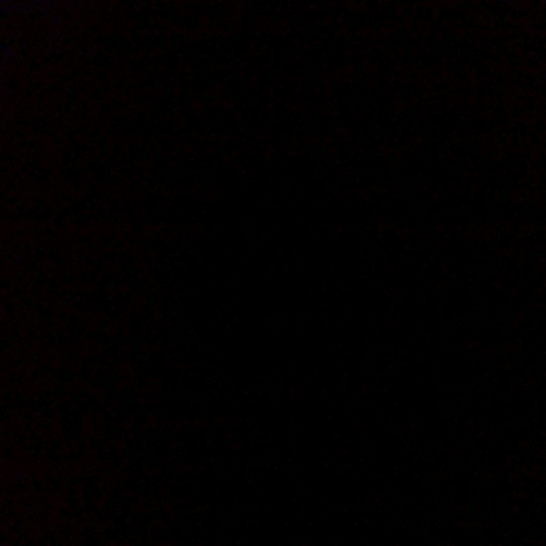
Sınıfa çıkarlar

Slide 31
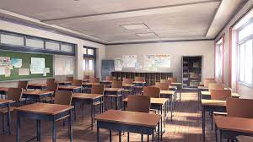
Andaç
İşte burası

Slide 32
Sınıfa biranda biri giriyor

Slide 33
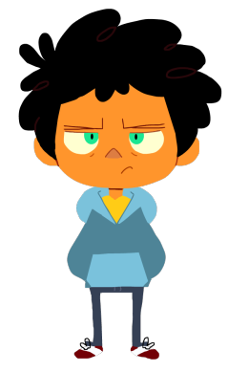
Anıl
Sende kimsin?

Slide 34
andaç
O kulübümüzün yeni üyesi

Slide 35
Anıl
YENİ ÜYE Mİ?!

Slide 36
Anıl
Çizgi dizileri seviyor mu?

Slide 37
SEÇ BAKALIM
Çok izlemedim ama çizgi diziler güzeldir
Hayır.çizgi dizileri sevmem zorunda olmasam bu kulübü hayatta seçmezdim

Slide 38
Anıl
NE?! O ZAMAN BU KULÜBE GİREMEZSİN

Slide 39
Andaç
Ama daha hüseyine sor-

Slide 40
Anıl
Hüseyine sormaya gerek yok bu kulübe çizgi dizi sevmeyenler giremez

Slide 41
Andaç
Üzgünüm maalesef gitmek zorundasın

Slide 42
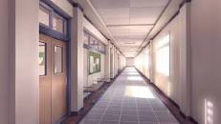
Sen
Of nerden kulüp bulacam şimdi ben

Slide 43
Sen
Keşke seviyorum deseydim ya of of

Slide 44
KÖTÜ SON
Oyunun adı boşuna mı çizgi dizi kulübü karşim
OYUNUN BAŞINA DÖNMEK İÇİN TIKLA

Slide 45
anıl
Hemm demek seviyorsun

Slide 46
Anıl
O zaman şu soruyu yanıtla

Slide 47
Soru:Startoon nedir?
SEÇ BAKALIM
DÜNYANIN EN MÜQ SUNUCUSU
Çizgi dizi kulübü

Slide 48
KÖTÜ SON
Soruyu yanlış bildiğin için anıl seni camdan aşşağı attı
OYUNUN BAŞINA DÖNMEK İÇİN TIKLA

Slide 49
Anıl
Hmm doğru bildin

Slide 50
Anıl
O zaman bu külübe girebilirsin

Slide 51
Anıl
Ben gidiyimde hüseyine söyliyimde kaydını alsın

Slide 52
Andaç
İyi cevapladın soruları

Slide 53
Andaç
Neyse yavaş yavaş çıkalım okuldan

Slide 54
Andaç
Kulübümüze hoş geldin görüşürüz bue

Slide 55
sen
Bi kulübe girmeyi başardım

Slide 56
sen
Neyse eve gidiyimde anneme sölim

Slide 57
İYİ SON
Tebrikler bir kulübe girmeyi başardın şimdi diğer haftaları oyna.
OYUNUN BAŞINA DÖNMEK İÇİN TIKLA

Slide 58
SEN
Vay! Bir gün daha bitti

Slide 59
SEN
Ha bu da ne?

Slide 60
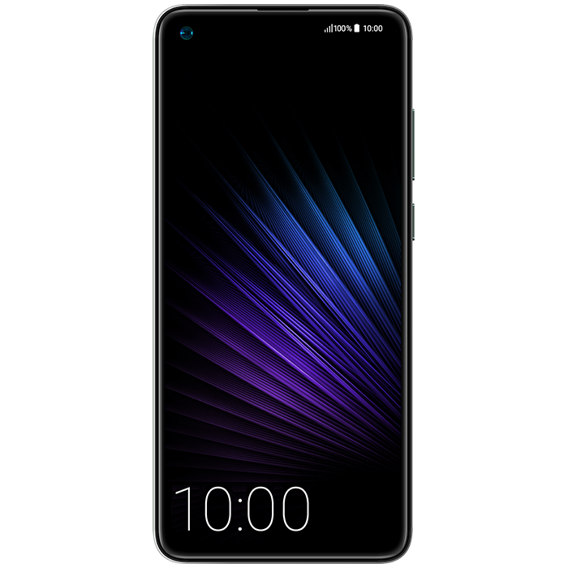
Andaçtan mesaj
Andaç:Selam! Bugün kulübe gelmeyi unutma! Seni diğer üyeler ile tanıştırıcam.

Slide 61
SEN
Doğru kulübe gitmem lazımdı!

Slide 62
Sınıfa giderken yerde bir kağıt görür

Slide 63

BOGORDUGUM KAGATIGINAGA GEGEL. BIGIR KÜGÜLUGUMUGUZ VAGAR. BIGIZEGE KAGATIGIL

Slide 64
Sen
Bu... Şeyi yanıma alıyım şifre var gibi yada başka bir dil çözerim illaki.

Slide 65
Sınıfa girer

Slide 66
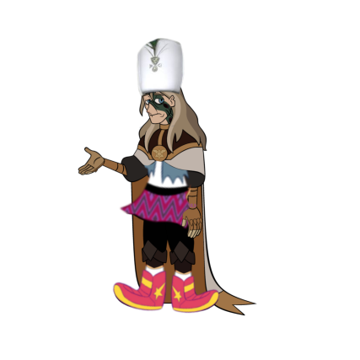
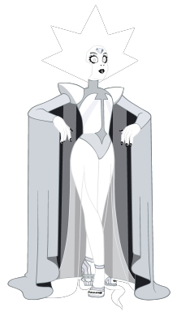
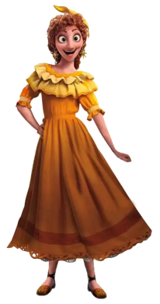

Andaç
Ha işte geldi size dediğim çocuk

Slide 67
????
Merhaba hoşgeldin! Ben Hüseyin. Bu kulübün Başkanıyım. Bu mavi saçlı Zeynep, Beyaz olanda Rehzen, Sarılıda Sude, Anıl ile Andaç‘ıda zaten tanıyorsundur.

Slide 68
Sen
Hoşbuldum

Slide 69
Hüseyin
Oh süremiz geçiyor. Bu hafta çeviri yapmayalım. Bir şeyler izleyelim. Ne dersiniz?

Slide 70
Zeynep
Olabilir peki ne izlicez?

Slide 71
Zeynep
Amphibia'da olabilir özledim onu izlemeyi

Slide 72
Andaç
Monkie Kid olsun bence

Slide 73
Anıl
Olabilir Camp camp max de olabilir.

Slide 74
Sen
Ummm....

Slide 75
Zeynep
Basit bir şey ile başlayalım. Yeni üyemizi alıştıralım. Bence basitlik açısından Amphibia iyi.

Slide 76
Rehzen
Ya ilk sezonu sıkıcı bulursa? Çoğu kişi ondan dolayı bırakıyor.

Slide 77
Hüseyin
Böyle giderse seçemicez!!! Haydi yeni üyemiz karar versin.

Slide 78
SEÇ BAKALIM
Hazbin Hotel
Amphibia
Monkie kid
Camp camp Max

Slide 79
Sen
Tamam Hazbin Hoteli seçiyorum

Slide 80
Sen
Tamam Amphibiayı seçiyorum

Slide 81
Sen
Tamam Monkie Kid i seçiyorum

Slide 82
Sen
Tamam Camp camp max i seçiyorum

Slide 83
Hüseyin
Tamam o zaman haydi izleyelim.

Slide 84
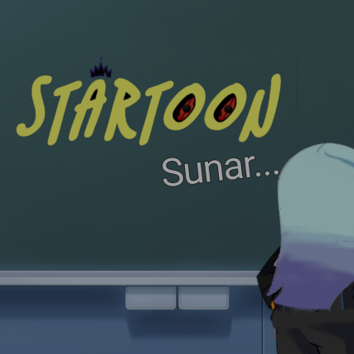

Slide 85
Sen
(Icinden) Hep birlikte oturduk. Umarım buraya geldiğime pisman olmam...

Slide 86
Zeynep
Herkesle sonra görüşürüz!

Slide 87
Anıl
Bayy

Slide 88
Hüseyin dışındaki herkes çıkar

Slide 89
Hüseyin
Eglenceliydi değil mi? Şimdi senle özel bir şey konuşmam gerek.

Slide 90
Hüseyin
Bak... Bu okulda bir çok kulübün olduğunu fark etmişsindir. Ve bu kulüplerin bazıları okulu dâhi yönetiyor....

Slide 91
Hüseyin
Ortaklık kurmaya çalıştım ama... Kabul etmediler. Artık bu işi başka bir yolla halletmem gerek.

Slide 92
Sen
Peki... Neden bana bunları anlatıyorsun?

Slide 93
Hüseyin
Çünkü... Bu işi yapacak birileri lazım. Biz çeviri işleri ile uğraştığımızdan buna vakit kalmadı.

Slide 94
Hüseyin
Eğer bize yardım edersen sana yetki ve bir çok şey veririm ama yapmazsan... .

Slide 95
Sen
Yapmazsam ne?

Slide 96
Hüseyin
Seni banlar- Yani... kulüpten atılırsın.Şimdi kabul ediyor musun?

Slide 97
Seç bakalım?
Kabul et
Kabul etme

Slide 98
Hüseyin
Kabul ediyor musun etmiyor musun?

Slide 99
Seç bakalım?
Kabul et
Kabul etme

Slide 100
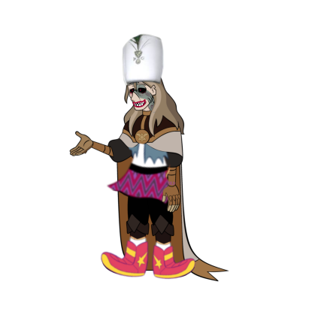

Slide 101
askjdhdajhdajdhjdhjjhdas
Kabul et
Kabul etme

Slide 102
Kabul et

Slide 103
Hüseyin
HARIKA! Haftaya planları anlatırım görüşürüz.

Slide 104
İYİ SON
Tebrikler kulüpteki diğer kişilerle tanıştın şimdi diğer haftaları oyna.
OYUNUN BAŞINA DÖNMEK İÇİN TIKLA

